Slide 1


코틀린 - 안드로이드 개발
KNU SW교육센터 가치확산부
지정근 간사

Slide 2
Chapter 01
안드로이드 개발 환경 구축

Slide 3



IDE
개발환경 구축
안드로이드 스튜디오 설치 (https://developer.android.com/)

Slide 4
Chapter 02
Toast

Slide 5
IDE
Toast
안드로이드 화면에 간단하게 메시지를 표시
간단하게 문자열 출력을 할 수 있음

Slide 6
IDE
Toast
makeText : 토스트 메시지 객체를 만든다. 화면모양 글자 크기 색상 등은 기본 설정으로 사용
setGravity: 토스트 메시지가 표시될 위치를 결정한다
show : 토스트 메시지를 출력한다

Slide 7
IDE
Toast
var t1 = Toast.makeText(this, “hello world”, Toast.LENGTH_LONG)
t1.show()

Slide 8
IDE
Toast
var t1 = Toast.makeText(this, “hello world”, Toast.LENGTH_LONG)
t1.setGravity(Gravity.CENTER,0,0)
t1.show()

Slide 9
Chapter 03
Activity

Slide 10
IDE
안드로이드 4대 구성요소
Activity
Service
Broadcast Receiver
Content Provider

Slide 11
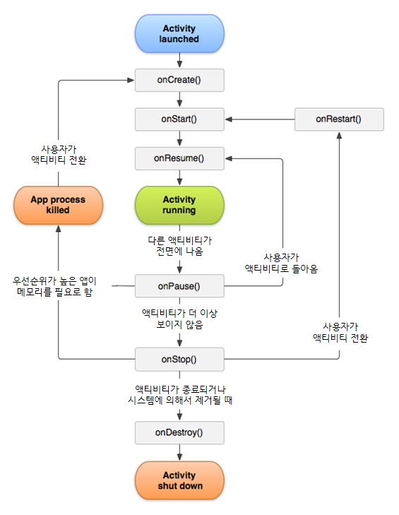
IDE
Activity 생명주기

Slide 12
IDE
Activity 생명주기
모든 생명주기에는 콜백함수를 제공. 이 콜백함수를 이용해 생명 주기마다 필요한 코드를 작성 할수 있음
override fun onStart(){
super.onStart()
}

Slide 13
IDE
Activity 생명주기(예제)
예제 : 모든 생명주기의 콜백함수를 만들고 각 콜백함수 호출 시 토스트 메시지를 출력하는 어플리케이션을 만들어 보세요

Slide 14
IDE
Activity 생명주기(예제)
예제 : 모든 생명주기의 콜백함수를 만들고 각 콜백함수 호출 시 토스트 메시지를 출력하는 어플리케이션을 만들어 보세요

Slide 15
Chapter 04
View

Slide 16
IDE
View
눈에 보이는 모든 요소.
위젯과 레이아웃으로 나뉨
모든 요소들은 View를 상속받음
레이아웃은 컨테니어, 뷰그룹이라고도 하며 다른 뷰들을 포함하고 배치되는 위치를 결정
위젯은 특정한 기능을 가짐

Slide 17
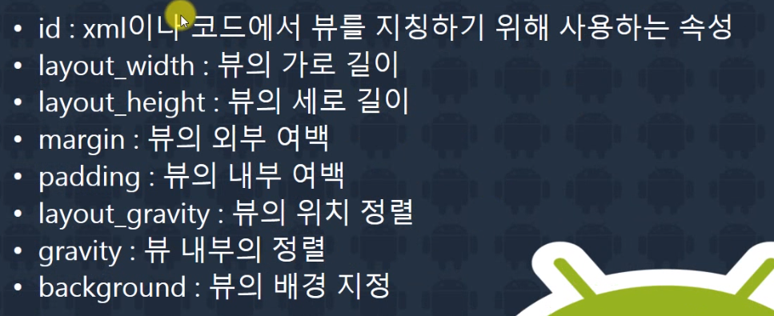
IDE
View 주요속성

Slide 18
Chapter 05
LinearLayout

Slide 19
IDE
LayOut
화면을 구성할 때 뷰가 배치되는 모양을 결정
스마트폰의 단말기의 액정사이즈와 해상도가 다 다르기 때문에 절대적인 수치로 뷰의 위치를 결정 할 수 없음

Slide 20
IDE
LinearLayOut
좌에서 우, 위에서 아래 방향으로 뷰를 배치하는 레이아웃
Orientation : 뷰가 배치될 방향
Weight : 뷰를 배치하고 남은 공간을 분배하여 할당하는 비율

Slide 21
IDE
LinearLayOut
예제 : 칠판에 그려 진 모양으로 버튼들을 배치해보세요

Slide 22
Chapter 06
TextView

Slide 23
IDE
TextView
문자열을 보여주는 view
text : 보여줄 문자열을 설정
textApprarance : 미리제공되는 문자테마 설정
append : 기존 문자열에 문자열을 추가함

Slide 24
IDE
TextView
기존 자바형태
var text1:TextView? =null
text1 =findViewById<TextView>(R.id.textView)
text1.text=“안녕”
코틀린
textView.text=“안녕”

Slide 25
Chapter 07
Button

Slide 26
IDE
button
사용자가 누르면 개발자가 작성한 코드가 동작하는 view
text : 보여줄 문자열을 설정
OnClickListener : 사용자가 버튼을 눌렀을 때 반응하는 리스너

Slide 27
IDE
button
var btl1=BTL()
button.setOnClickListener(btl1)
inner class BTL:View.OnClickListener{
override fun onClick(v: View?) {
코드들..
}
}

Slide 28
IDE
button
예제 : 텍스트 뷰 하나와 버튼 3개를 만들고 각 버튼을 클릭할 때마다 각기 다른 문자열을 텍스트뷰에 세팅하는 코드를 작성해보세요

Slide 29
IDE
button
inner class BTL:View.OnClickListener{
override fun onClick(v: View?) {
when(v?.id){
R.id.button ->
textView.text = "1"
R.id.button2 ->
textView.text = “2"
R.id.button3 ->
textView.text = “3"
}
}
}

Slide 30
IDE
button
button.setOnClickListener { v ->
textView.text = "1"
}

Slide 31
Chapter 08
CheckBox

Slide 32
IDE
checkBox
항목을 체크를 통해 선택할 수 있도록 하는 뷰
text : 보여줄 문자열을 설정
Checked: 체크상태를 설정
isChecked : 체크박스의 체크상태를 반환
Toggle : 현재 체크상태를 반전
OnCheckedChangeListener : 체크 상태 변경 리스너

Slide 33
IDE
checkBox
If(checkBox.isChecked ==true)
checkBox.isChecked = false
checkBox.toggle()

Slide 34
IDE
checkBox
var c2=CBL()
checkBox.setOnCheckedChangeListener(c2)
inner class CBL :CompoundButton.OnCheckedChangeListener{
override fun onCheckedChanged(buttonView: CompoundButton?, isChecked: Boolean) {
코드들…
}
}

Slide 35
IDE
checkBox
예제: 텍스트 뷰 하나와 체크박스 3개 버튼 4개를 만든 후, 첫번째 버튼은 ‘확인하기‘ 로 체크되어있는 체크박스를 텍스브뷰에 출력하고, 두번째 버튼은 ‘전부 체크하기’로 세번째 버튼은 ‘전부 해제하기‘ 네번째 버튼은 ‘반전시키기’ 기능을 추가하고, 체크박스에 상태가 변경될 때마다 토스트메세지를 출력하는 코드를 작성해보시오

Slide 36
Chapter 09
Radio Button

Slide 37
IDE
Radio Button
하나의 그룹 안에서 하나만 선택할 수 있도록 하는 뷰
text : 보여줄 문자열을 설정
Checked: 체크상태를 설정. 단 하나만 설정
isChecked : 체크박스의 체크상태를 반환
OnCheckedChangeListener : 체크 상태 변경 리스너

Slide 38
IDE
Radio Button
Group1.checkedRadioButtonId -> 해당 그룹안에 체크되어있는 라이오버튼의 id를 가지고 옴
var c2=RBL()
checkBox.setOnCheckedChangeListener(c2)
inner class RBL:RadioGroup.OnCheckedChangeListener{
override fun onCheckedChanged(group: RadioGroup?, checkedId: Int) {
코드들..
}
}

Slide 39
IDE
Radio Button
예제: 텍스트 뷰 하나, 라디오 그룹 2개, 버튼 한 개를 만들고, 각 라디오 그룹은 3개의 라디오 버튼을 가진다. 버튼 클릭시 텍스트뷰에 각 라디오 그룹에서 선택된 라디오버튼을 문자열로 출력하는 코드를 작성해보세요

Slide 40
Chapter 10
Progress Bar

Slide 41
IDE
Progress Bar
작업의 진행 중을 보여주는 뷰
Style : 프로그레스 바의 모양을 설정
max: 최대값
progress : 현재값
incrementProgressBy : 지정된 값만 큼 증가 혹은 감소 시킨다

Slide 42
IDE
Progress Bar
progressBar.incrementProgressBy(5)
progressBar.progress = 50

Slide 43
IDE
Progress Bar
예제 : 프로그레스 바 하나와 버튼 3개를 만들고 프로그레스 바의 최대값은 100으로 설정한다. 첫번째버튼은 10만큼 증가, 두번째 버튼은 10만큼 감소, 세번째 버튼은 0으로 초기화 시키는 코드를 작성해보세요

Slide 44
Chapter 11
Seekbar

Slide 45
IDE
SeekBar
사용자가 직접 설정할 수 있는 막대 바 뷰
Style : 시크 바의 모양을 설정
max: 최대값
progress : 현재값
incrementProgressBy : 지정된 값만 큼 증가 혹은 감소 시킨다
OnSeekBarChangeListener : 시크바의 변화에 반응하는 리스너

Slide 46
IDE
SeekBar
inner class SBL:SeekBar.OnSeekBarChangeListener{
override fun onProgressChanged(seekBar: SeekBar?, progress: Int, fromUser: Boolean) {
시크바의 값이 변경되었을때
}
override fun onStartTrackingTouch(seekBar: SeekBar?) {
사용자가 시크바에 터치는 했을때
}
override fun onStopTrackingTouch(seekBar: SeekBar?) {
사용자가 시크바에서 터지를 때었을때
}
}

Slide 47
IDE
SeekBar
예제 : 텍스트뷰 하나와 시크바 하나를 만들고 실시간으로 시크바의 값이 텍스트뷰에 표시되도록하는 코드를 작성해보세요

Slide 48
Chapter 12
Edit text

Slide 49
IDE
EditText
사용자로부터 문자열을 입력 받는 용도로 사용하는 뷰
inputType: 입력받을 데이터의 형태를 설정
hint: 안내 문구를 설정
text : 초기 문자열 값
ImeOptions : 엔터키의 형태를 설정
setText(문자열) : EditText의 내용을 설정
OnEditorActionListener : 엔터키를 누르면 반응하는 리스너
TextWatcher : 입력할때마다 반응 하는 리스너

Slide 50
IDE
EditText
inner class ETL : TextView.OnEditorActionListener{
override fun onEditorAction(v: TextView?, actionId: Int, event: KeyEvent?): Boolean {
반환값 true = 키보드창 유지
}
}
var whacher = Wa()
editText.addTextChangedListener(whacher)
inner class Wa : TextWatcher{
override fun afterTextChanged(s: Editable?) {
변화전
}
override fun beforeTextChanged(s: CharSequence?, start: Int, count: Int, after: Int) {
변화 후
}
override fun onTextChanged(s: CharSequence?, start: Int, before: Int, count: Int) {
변화중
}
}

Slide 51
IDE
EditText
예제 : 텍스트뷰 하나와EditText 하나를 만들고 실시간으로 EditText에 쓰이는 문자열이 텍스트 뷰에도 작성되게 하는 코드를 작성하세요

Slide 52
IDE
예제
회원가입 창을 만드시오
아이디(에딧 텍스트)
비밀번호(에딧 텍스트)
성별(라디오 버튼)
키(시크바)
취미(체크박스)
를 입력 받고
사용자가 프로필을 하나씩 입력할 때 마다 하단의 프로그레스 바가 진행되게 하시오.
또한 제출하기 버튼을 만들어 입력 받은 모든 사용자정보를 토스트메세지로 출력하시오

Slide 53
Chapter 12
imageView

Slide 54
IDE
imageView
이미지를 보여주는 뷰
Src : 보여줄 이미지를 지정하는 속성
Srccompat : 백터 이미지 사용가능
setImageResource : res 폴더에 있는 이미지사용
setImageBitmap
setImageDrawable

Slide 55
IDE
최종실습
지금까지 배운것들을 총동원하여 어떻게든 계산기 프로그램을 작성하세요

Slide 56
Q & A
자유 실습

